Slide 1

UBND QUẬN LONG BIÊN
TRƯỜNG MẦM NON HỒNG TIẾN
HOẠT ĐỘNG KHÁM PHÁ
AN TOÀN KHI Ở TRƯỜNG
Lứa tuổi: MGL (5-6 tuổi)
Giáo viên: Phạm Hải Yến

Slide 2
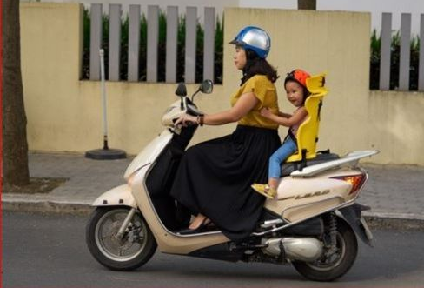
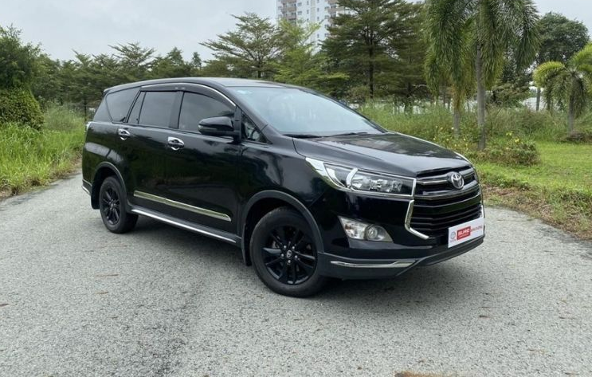
Hàng ngày ai đưa con đến trường? Đi bằng phương tiện gì?

Slide 3
Giờ ra về ai đón con? Nếu người lạ đón các con sẽ làm gì?Người lạ cho quà thì như thế nào? Các con có được nhận không?

Slide 4
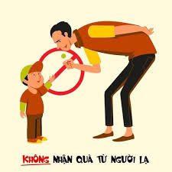

Slide 5

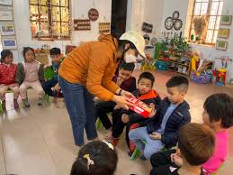

Slide 6
Đến lớp các con có những gì ?
Khi chơi , sử dụng những đồ dùng đó các con phải chú ý điều gì?

Slide 7
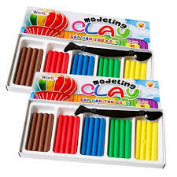
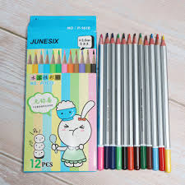
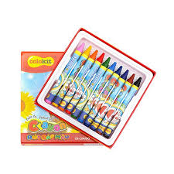

Slide 8
Theo các con trong lớp có những nơi nào, đồ dùng nào có thể gây nguy hiểm chúng ta không nên lại gần và sử dụng

Slide 9
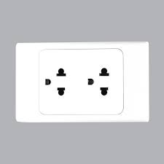
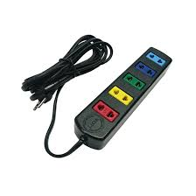

Slide 10
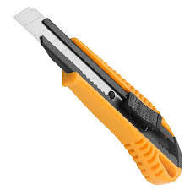
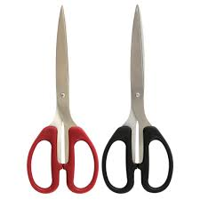
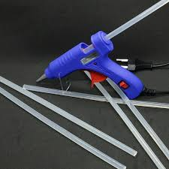

Slide 11
Ở ngoài lớp thì những nơi nào các con không được đến gần?

Slide 12
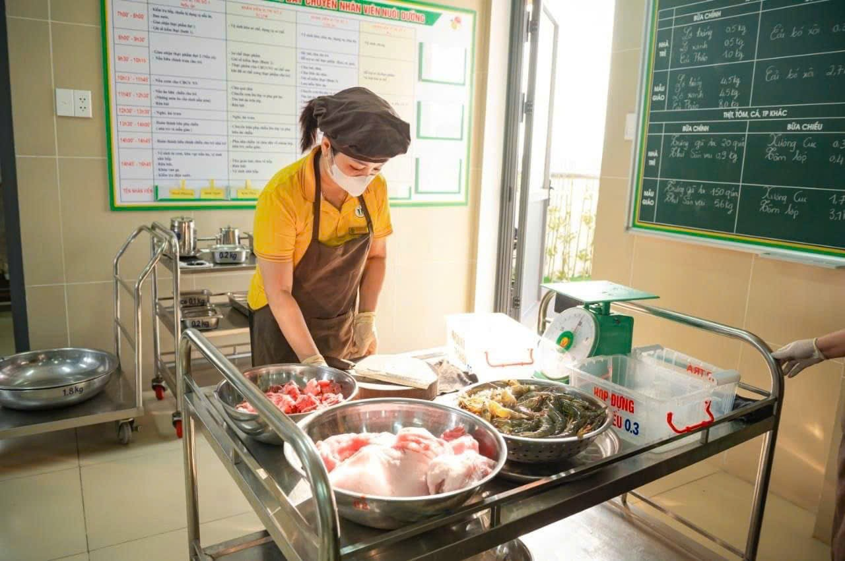

Slide 13
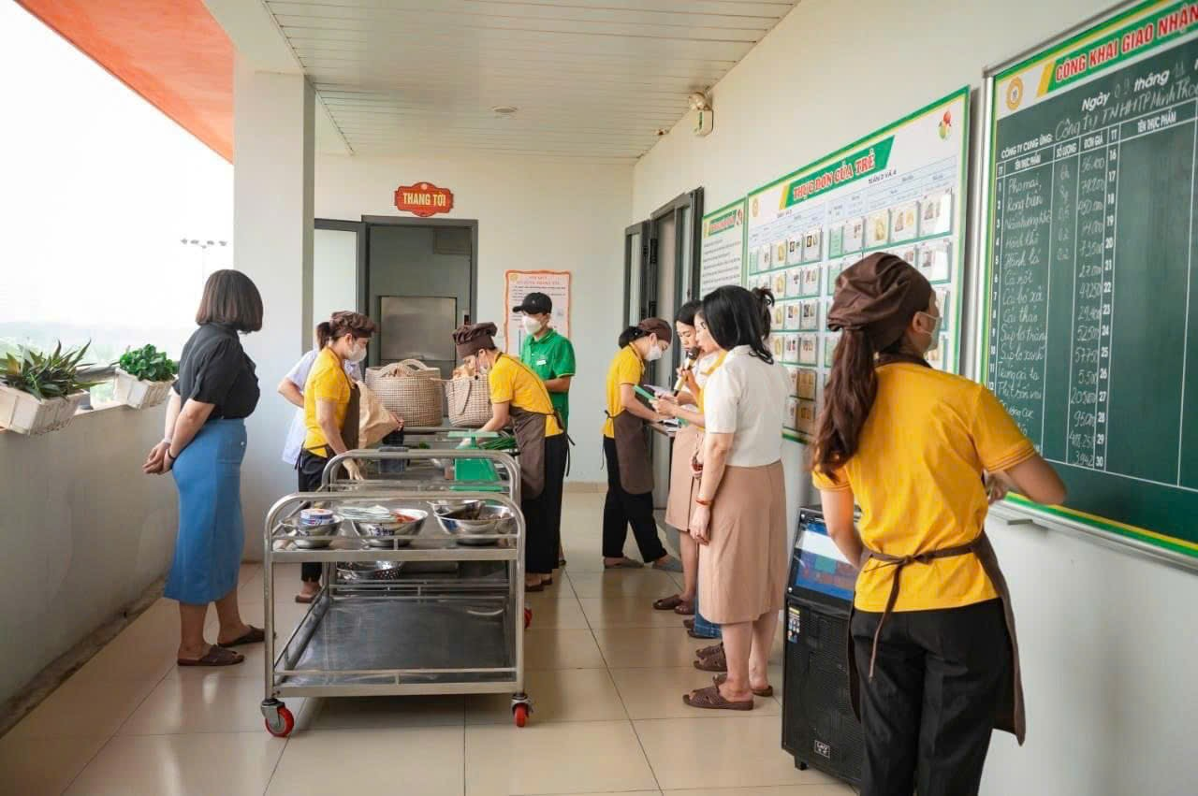

Slide 14
